Slide 1
Etiopatogeneze nemocí, reaktivita a rezistence
Julie Dobrovolná, RECETOX

Slide 2
Cíle
Vysvětlit základní modely příčin nemocí.
Pochopit etiologii nebo příčiny nemocí a změněné produkce.
Pochopit použitelnost kauzálních kritérií aplikovaných na epidemiologické studie

Slide 3
Příčina
Websterův slovník definuje příčinu jako „něco, co má účinek“.
V epidemiologii lze za příčinu považovat něco, co mění frekvenci nemocí, stav zdraví a produkce nebo související faktory v populaci.

Slide 4
Koncept onemocnění
Stav těla nebo některé části nebo orgánu těla, ve kterém jsou narušeny jeho funkce.
Lze mluvit o neadekvátním přizpůsobení organismu prostředí.
Je to odchylka od normální funkce a účelu.

Slide 5
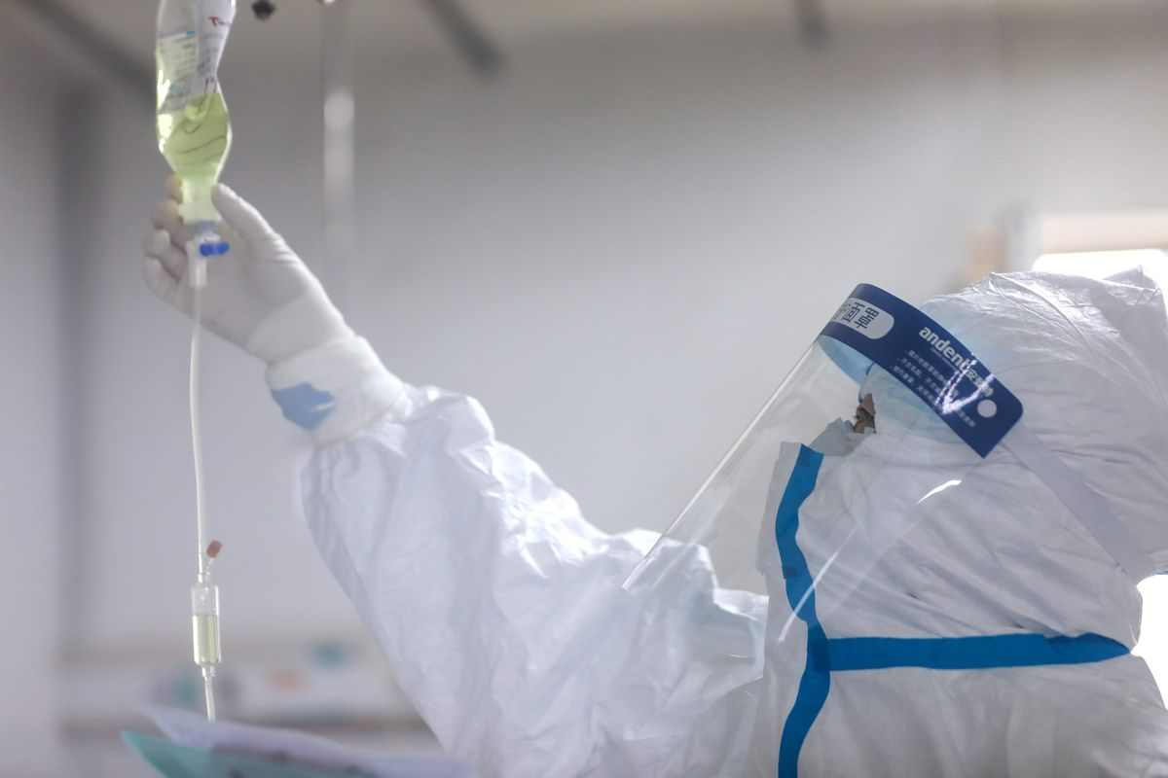
Etiologie
Příčina: Covid-19
Příčinný faktor – Covid-19
Onemocnění: typický průběh Covid-19
Problémy:
Proč někdo vůbec neonemocní a někdo zemře?
Proč někdo, i když na něj působil příčinný faktor, vůbec neonemocněl?
Proč více umírají obézní a starší lidé?

Slide 6
Obecná etiologie
Etiologie je odvětvím Obecné nozologie, která se zabývá příčinami a příčinnými faktory chorob, primární interakcí těchto faktorů s organismem a podmínkami vzniku nemoci
Etiologie odhaluje rizikové faktory chorob na straně jedné a faktory protektivní na straně druhé

Slide 7
Etiologie
Etiologie je zásadní pro
  Epidemiologii
  Chirurgii (etiotropní léčba)
  Etiotropní léčba nemusí být vždy možná (komár – malárie). Etiotropní léčbu nelze aplikovat tam, kde etiologický příčinný faktor již zmizel.
  Etiotropní léčba covid-19? Je možná? Nebo léčíme pouze následky toho, co Covid napáchal v našem těle? Co vlastně léčíme?

Slide 8
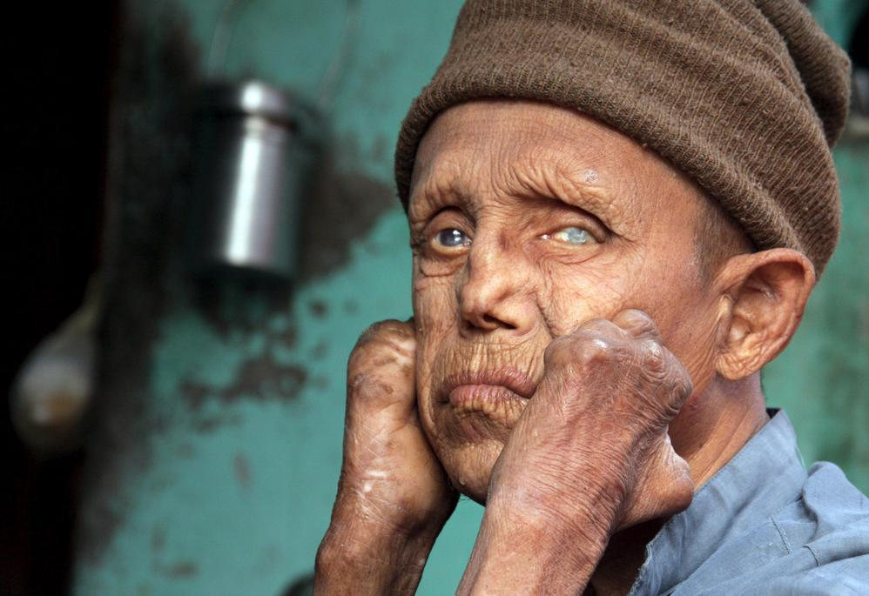
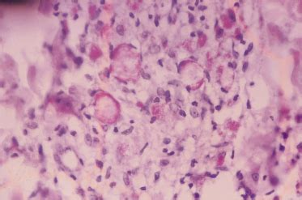
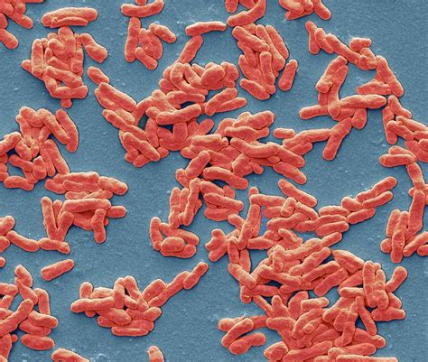
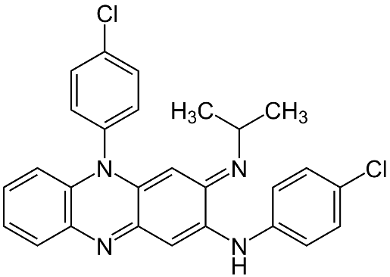
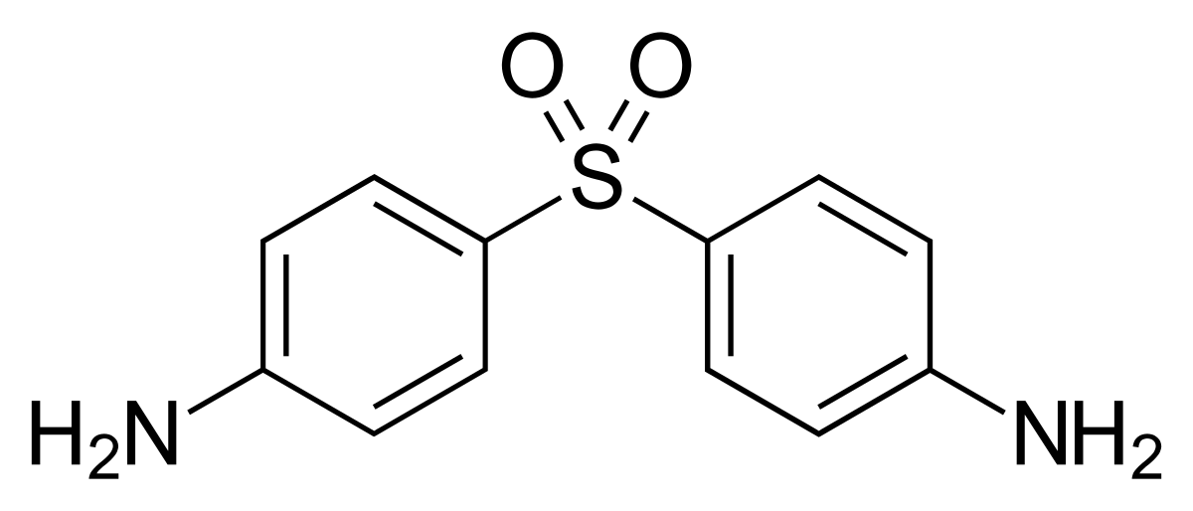
Lepra

Slide 9
Jak vzniká onemocnění?
Etiologie odpovídá na otázku „proč“
Onemocnění má ale i trvání, intenzitu, průběh, výsledek, individuální rysy – tyto všechny spadají do oblasti PATOGENEZE
Patogeneze je nauka o mechanismech, průběhu, individuálních odchylkách a výsledcích onemocnění
Je to kybernetika vývoje onemocnění

Slide 10
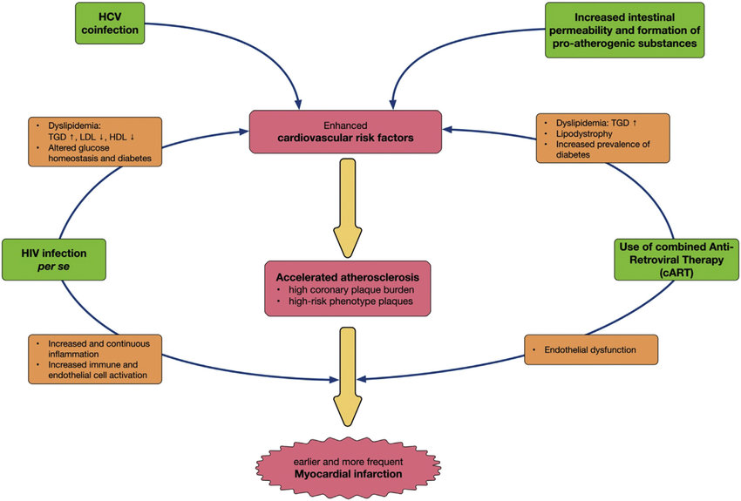

Slide 11
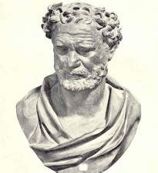
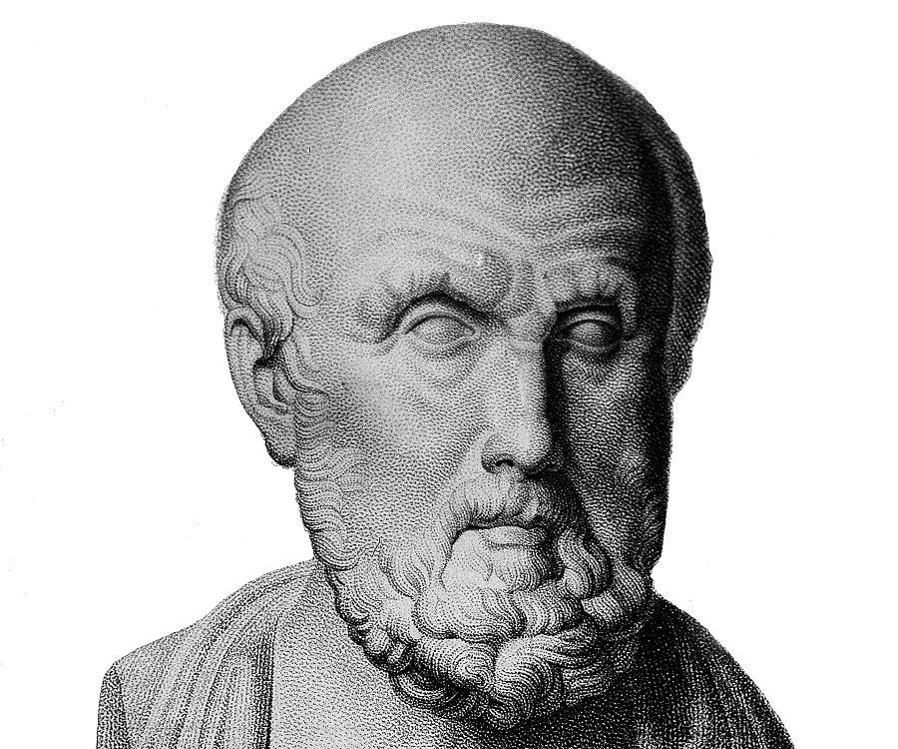
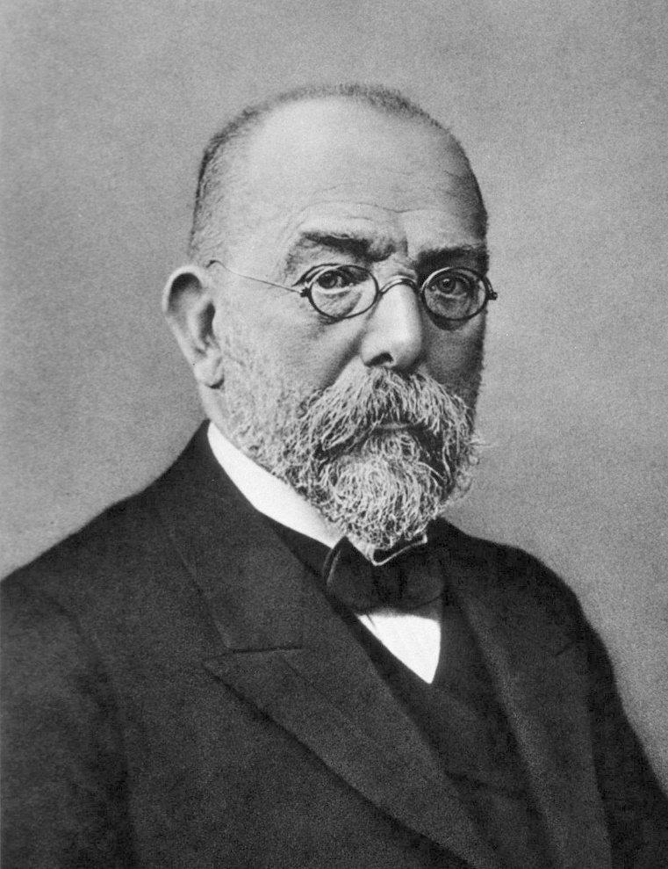
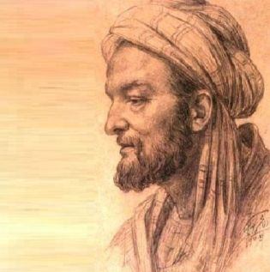
Kauzalita v medicíně

Slide 12
Základní doktríny lékařského determinismu
Monokauzalismus
Kondicionalismus
Konstitucionalismus

Slide 13
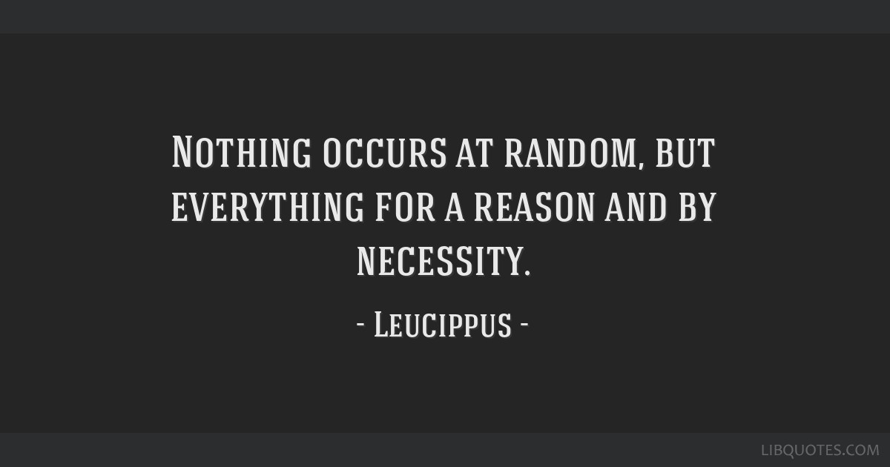
První příklad deterministického přístupu?

Slide 14
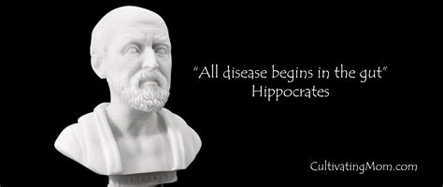

Slide 15
Existují následující příčiny nemocí:
  Externí
  Preexistující
  Spojené
  Aby vzniklo onemocnění, musí být přítomny všechny tři faktory!
  Ne každý příčinný faktor způsobující nemoc povede vždy ke vzniku nemoci

Slide 16
Období temna
Existuje externí faktor – musí existovat onemocnění!
Když neexistuje externí faktor – není onemocnění!

Slide 17
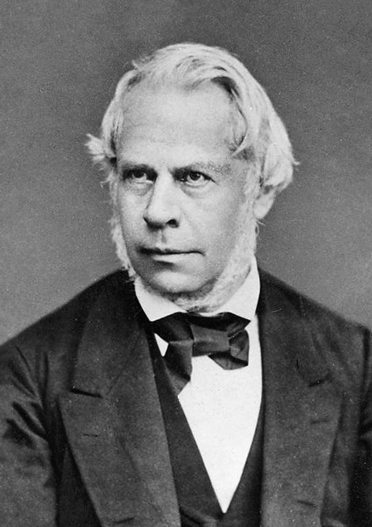
Monokauzalismus
Jeden faktor – jedna příčina – jedno onemocnění
Neschopnost rozeznat polyetiologické situace
Příčina = příčinný faktor
V rámci etiologie se neanalyzují podmínky, kontext či inherentní reaktivita
Příčina rovná se akce, pokud je příčinný faktor přítomen, onemocnění vznikne.

Slide 18
Robert Koch – Kochovy postuláty
Mikroorganismus musí být pozorován ve všech nemocných jedincích a v žádném zdravém.
Musí být izolován z nemocného jedince a vypěstován mimo něj v laboratoři v čisté kultuře.
Zdravý pokusný objekt musí po naočkování dostatečného počtu jedinců této čisté kultury onemocnět a vykazovat stejné příznaky onemocnění jako v bodě 1.
Z tohoto onemocnělého pokusného objektu musí být izolován mikroorganismus identický s tím, který byl pozorován a izolován v původním nemocném jedinci.

Slide 19
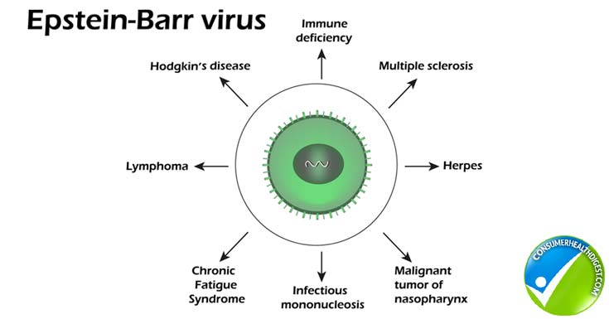
Výhody
Causa est condition sine qua non, bez daného agens nedojde ke vzniku onemocnění (přístup vhodný u řady infekčních chorob, což byly v dané době hlavní příčiny úmrtí)
Stejné agens způsobuje stejné onemocnění (za předpokladu, že organismy jsou si podobné a podmínky se příliš nemění)

Slide 20
Výhody
Etiotropní princip léčby a/nebo prevence, který je užitečný, ačkoli v mnoha případech není možný

Slide 21
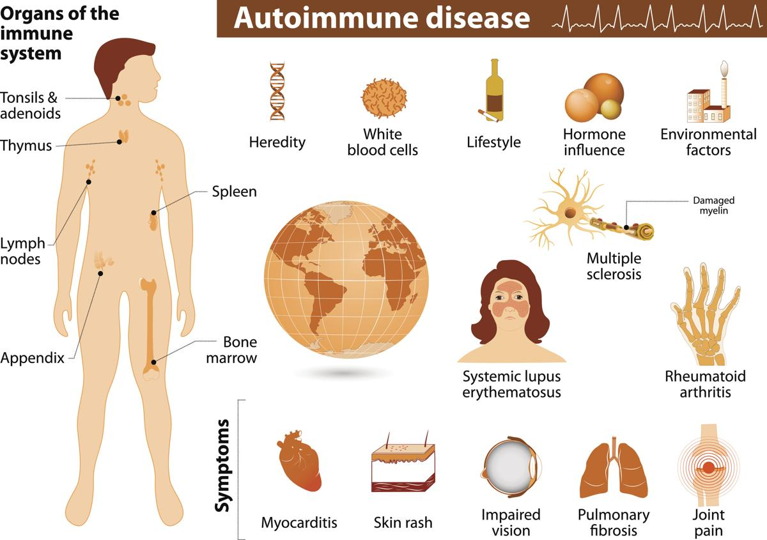
Na čem monokauzalismus zhavaroval?
Pro řadu onemocnění nikdy nebylo objeveno příčinné agens
Existuje celá skupina nenakažlivých chorob, kde existenci příčinného agens ani neočekáváme
Případy, kdy vyvolávající antigen je vlastní antigen těla – vyvolalo si tělo nemoc samo??? = autoimunitní choroby

Slide 22
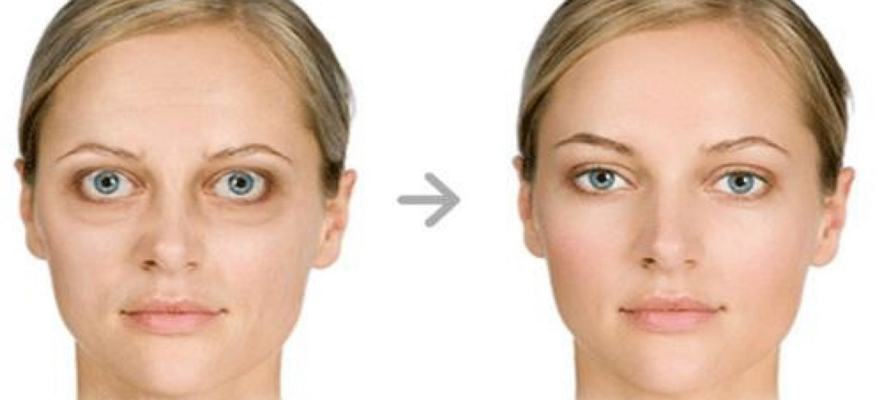
Exogenní patogeny mohou nepřímo způsobit onemocnění cestou imunitního systému
Difuzní toxická struma neboli Graves-Basedowova choroba může být způsobena u HLAD3-D4 jedinců autoimunitním útokem na TSH receptor vyvolaným bakterií Yersinia enterocolitica

Slide 23
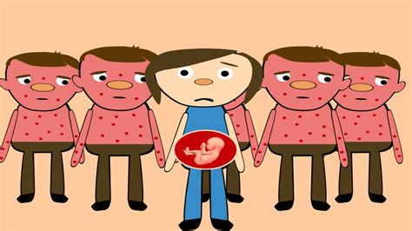
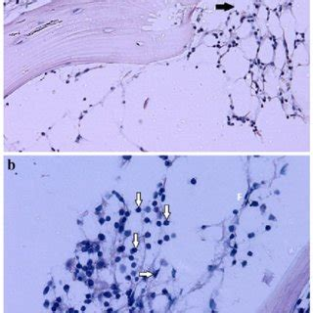
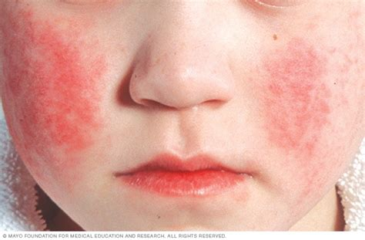
Parvovirus B19

Slide 24
Noel Rose a Yehuda Shoenfeld
Everything is infectious until proven otherwise but,
everything is also autoimmune until proven otherwise
Mikroby v našem těle I v našem okolí hrají významnou úlohu v etiologii mnoha chorob, které nejsou primárně považovány za infekční

Slide 25
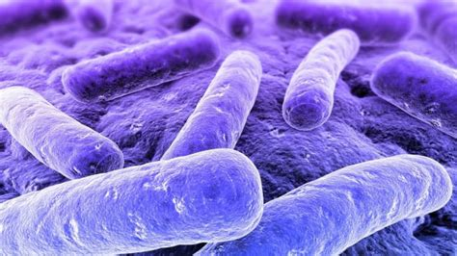
Kondicionalismus
Vrozenou rezistenci slepic vůči antraxu bylo možné překonat pomocí neurotropních experimentů či experimentů s expozicí chladu – lze tedy modulovat výsledek působení příčinných sil pomocí modulace okolních podmínek
Slavný výrok L. Pasteura: „mikrob není nic… substrát je vše!“

Slide 26
Kondicionalismus: doktríny
Ať už podmínky působí zaráz či po sobě, pro vznik onemocnění jsou všechny významné stejným způsobem a všechny jsou nutné
Část těchto podmínek pochází z vnějšího prostředí – externí, část z prostředí vnitřního – interní
Nedává smysl hledat „hlavní podmínku“ nemoci, jelikož jich je mnoho a přítomny musejí být všechny

Slide 27
Max Richard Constantine Verworn
Musí být přítomno více podmínek, aby se onemocnění objevilo
Hledat kauzální faktor nemá smysl
Zavedl do medicíny termín „reaktivita těla“ – ta je definována jako schopnost těla adekvátně reagovat na měnící se požadavky okolního prostředí. Adekvátnost této reakce není absolutní a tato reakce nemusí být vždy užitečná.
Mechanismy reaktivity jsou potenciálně prospěšné, ale také potenciálně patogenní.

Slide 28
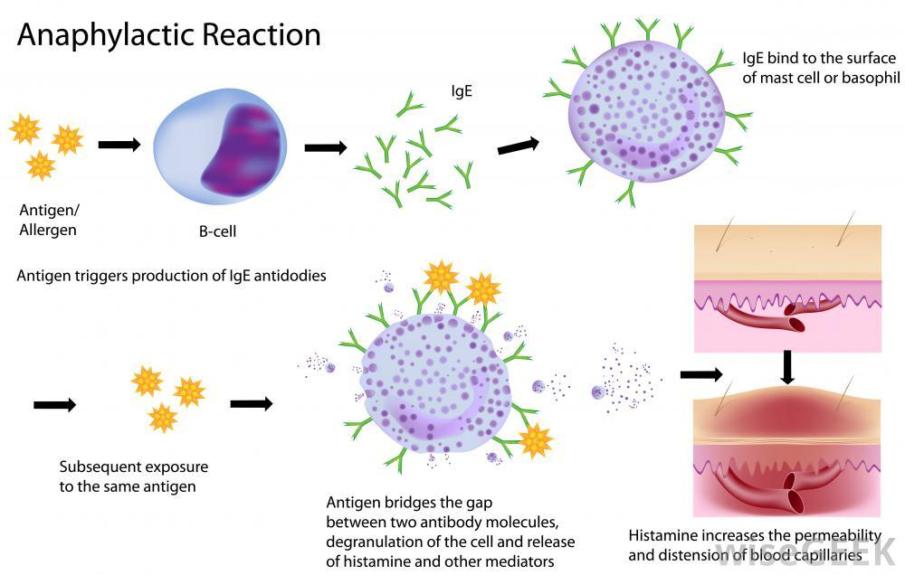
Anafylaktická reakce na penicilín podávaný kvůli infekci

Slide 29
Reaktivita
Reaktivita více či méně odpovídá stimulům
Mechanismy jsou relativně prospěšné
Někdy předcházejí nemoci, někdy ji způsobují
Je to kompletní repertoár reakcí, kterých je individuální organismus schopný, není to pouze knihovna programů, ale též též interní manažer, který tyto programy řídí, vyvolává a vybírá
Reaktivita je schopnost se adaptovat

Slide 30
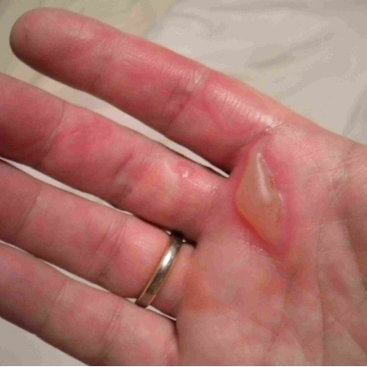
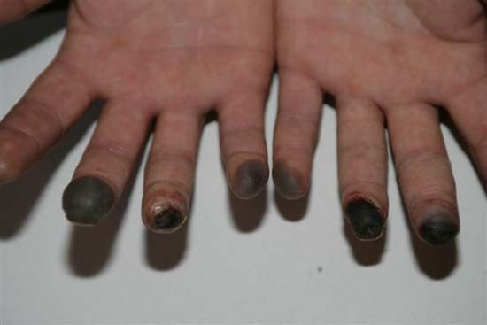

Slide 31

Akton - reakton
Pro vhodný akton musí být daný reakton
Proč nedostaneme některá onemocnění, kterými trpí třeba pes?
Protože pro daný akton nemusí být daný reakton

Slide 32
Příčina není faktor, příčina je proces, nejsou to akce, ale interakce
Příčinný faktor onemocnění ale není faktor, je to interaktor.
Příčinný faktor (akton, externí faktor) sám nemůže způsobit onemocnění, musí být vhodný reakton v těle

Slide 33
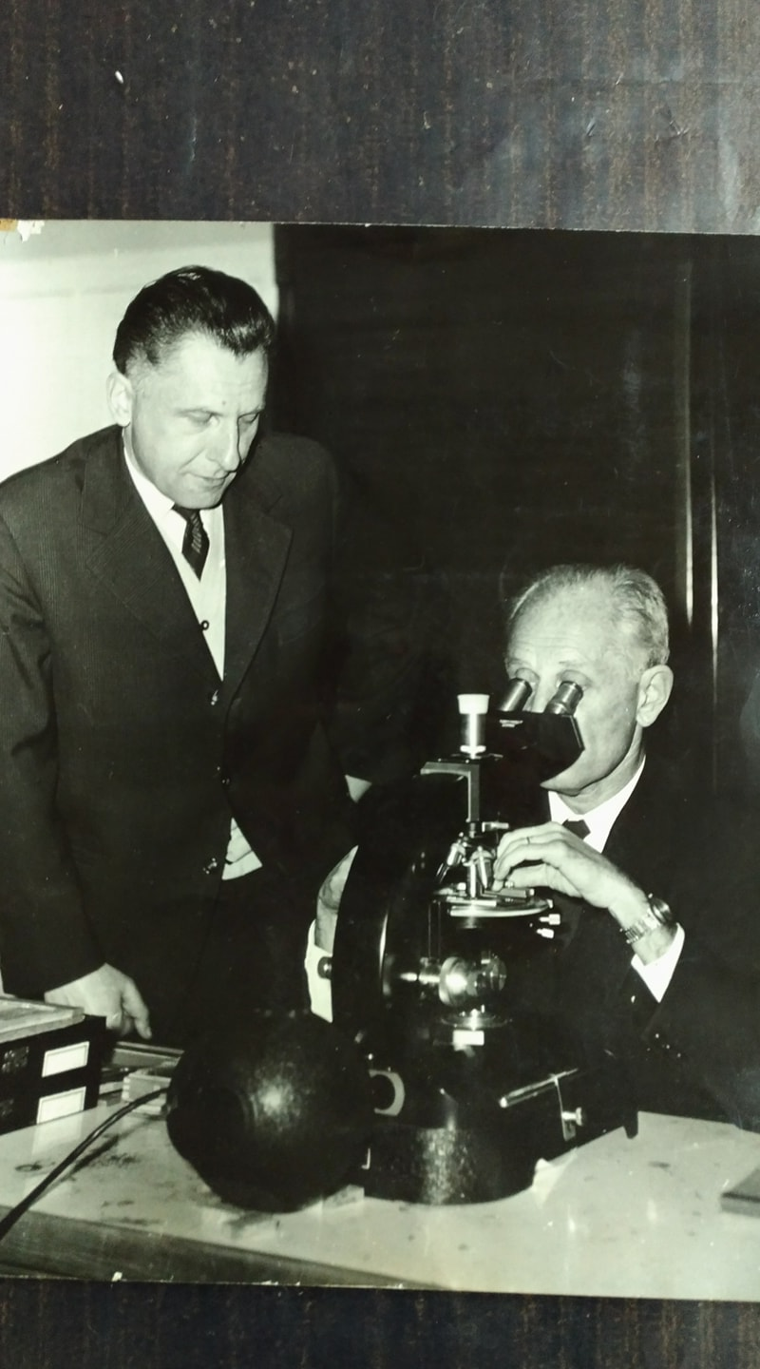
Rezistence
Pasivní mechanismy tolerance (útěk, bariéra, zakuklení) a aktivní mechanismy konfrontace (boj, fagocytóza)
Katatoxické reakce znamenají aktivní ochranu.
Syntoxické reakce znamení pasivní ochranu.
H. Selye

Slide 34
Obrana bez aktivního útoku – musejí existovat i určité mechanismy tolerance nebezpečí
Mechanismy tolerance i agresivních faktorů
Mechanismy bariérování, enkapsulování
Aktivní katatoxické i pasivní syntoxické reakce by měly být v rovnováze

Slide 35
Katatoxické a syntoxické mechanismy
V těle jsou adekvátní regulátory:
Syntoxické regulátory jsou např. glukokortikoidy, které tedy zodpovídají za pasivnější adaptaci
Katatoxické regulátory jsou např. katecholaminy (adrenalin/noradrenalin)

Slide 36
Konvergentní hybrid dvou pólů nemoci
Algebraický součet všech rizikových a protektivních faktorů nebo externí patogenní konstelace koinciduje s konstelací interní či interní reaktivitou. Výsledkem této koincidence je „energetická změna“ neboli počátek onemocnění.
Nikolas Philipp Tendeloo, 1921
Vybral si to nejlepší z monokauzalismu, tj. specificitu určitého agens pro určité onemocnění, ale zároveň zohlednil to nejlepší z kondicionalismu, tj. polytropní konstelaci, mozaiku příčin

Slide 37
Kauzalismus
Předchůdce současného syntetického etiologického přístupu v medicíně
Příčina není rovna příčinnému faktoru

Slide 38
Co si medicína vzala z kondicionalismu
Teorie ulcerogeneze – první případ rozpoznání reaktivita jako etiologického faktoru vzniku onemocnění
Logika pravděpodobnosti v medicíně namísto striktně mechanistického přístupu
  RIZIKOVÉ FAKTORY: zvyšují pravděpodobnost a zrychlují průběh onemocnění
  PROTEKTIVNÍ FAKTORY: snižují pravděpodobnost a umožní epidemiologickou analýzu mnohočetných faktorů

Slide 39
Co si medicína vzala z kondicionalismu
Chápání polyetiologických onemocnění – tyto choroby jsou monokauzalisty odmítány, ale jejich existenci dokazuje empirie
Diabetes mellitus, ischemická choroba srdeční, mozková mrtvice…

Slide 40
Polyetiologická onemocnění
Mnohé mozaikové elementy onemocnění (typické patologické procesy) jsou polyetiologické (trombóza, zánět)
Aktivací různých drah mohou nastat tytéž procesy (klávesy na klávesnici také můžeme zmáčknout tužkou či prstem a stejně se napíše totéž písmeno)

Slide 41
Polyetiologická onemocnění
Některá onemocnění, která byla považována za různé nozologické jednotky, se ukázala být toutéž nemocí: Rasmussenova choroba a Korsakoffova parciální epilepsie
Naopak některé choroby jsou ve skutečnosti souborem onemocnění s částečně odlišnými aktivačními drahami – např. cukrovka

Slide 42
Relativní polyetiologismus – každý konkrétní pacient s danou diagnózou má 1 klíčový faktor, který je precipitátorem vzniku onemocnění, ale tento faktor se u různých jedinců liší
Absolutní polyetiologismus – konkrétní průběh onemocnění není možný bez přítomnosti 2 a více podmínek, způsobených simultánně či následně různými faktory – kalcifilaxe – přecitlivělost navozená řadou senzitizujících faktorů, u kterých dochází ke kalcinóze pouze u jedinců, kteří byli předtím vystaveni další řadě faktorů, nezbytných pro senzitizaci organismu

Slide 43
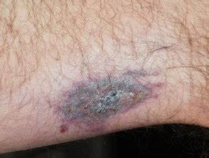
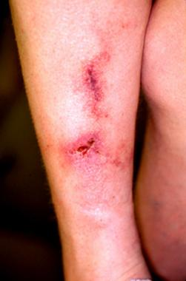
Klinický korelát kalcifylaxe
1976 – klinický popis kalcifylaxe u pacientů s chronickým renálním selháním, kteří užívali vitamín D a antacida obsahující hliník
Ke vzniku kalcifylaxe je zapotřebí léčiv, přítomnosti chronického renálního selhání a zánětu

Slide 44
Reaktivita versus rezistence
Vyšší rezistence lze dosáhnout přítomností, ale i absencí reakce.
V narkóze či u zvířat v hibernaci se snižuje celková reaktivita hypotalamu, ale rezistence vůči stresu způsobenému chirurgickým výkonem roste
V narkóze klesá reaktivita, roste rezistence
Narkózu lze považovat za arteficiální toxické kóma, přitom zvyšuje masivně rezistenci vůči chirurgickému výkonu

Slide 45
Nyní prakticky…

Slide 46
Obecné modely příčin
V epidemiologii existuje několik modelů příčin nemocí, které pomáhají porozumět procesu nemoci.
Nejčastěji používané modely jsou:
epidemiologická triáda (trojúhelník),
kolo a
síť.
Dále model dostatečných příčin a komponent (Rothmanův model příčin)
5

Slide 47
Epidemiologická triáda
Epidemiologický trojúhelník nebo triáda je tradičním modelem příčinné souvislosti infekčních nemocí.
Má tři složky: vnější agens, vnímavého hostitele a faktory prostředí, které vzájemně souvisejí různými složitými způsoby a společně vedou k onemocnění

Slide 48
Epidemiologická triáda
Genetic make up (breed,
strain, variety. Nutritional status
Immunological status etc.
Climate Radiations Rainfall Winds
HOST
AGENT
ENVIRONMENT
Virulence Pathovar Biovar ID₅₀,LD₅₀
7

Slide 49

Infekční agens
Infekční agens: agens může být mikroorganismus - virus, bakterie, parazit, priony, jiné mikroby a další (jedovatí tvorové). Obecně musí být tato činidla přítomna, aby se onemocnění objevilo jako základní příčinný faktor.
Výživné: Přebytky nebo nedostatky (Cholesterol, vitamíny,
bílkoviny)
Chemická činidla: (oxid uhelnatý, léky, léky)
Fyzikální látky (ionizující záření,…
8

Slide 50
Infekční agens - faktory
Biologické faktory
Přizpůsobivost Rozsah hostitelů Virulence Patogenita
Dávka : ID₅₀, LD₅₀ ^{etc.}Chemické látky (toxiny a znečišťující látky)
Dávka toxicity, propustnost, stabilita
Poločas rozpadu atd.
Fyzikální látky (záření, zvuk, vítr, povodně, průvan, půda atd.)
Velikost skladeb, doba expozice

Slide 51
Faktory na straně hostitele
Faktory hostitele jsou vnitřní faktory, které ovlivňují expozici jednotlivce, jeho citlivost nebo reakci na původce.
Faktory na straně hostitele, které ovlivňují riziko expozice jednotlivce daným agens:
Věk, rasa, pohlaví, u zvířat plemeno, kmen, účel domestikace, krmení
a stravovací návyky, chovatelské praktiky, sociologický stav atd.
Faktory hostitele, které ovlivňují citlivost a reakci na agenta:
Genetické složení, nutriční a imunologický stav, anatomická struktura, přítomnost jiných nemocí nebo léků, účel a použití domestikace, způsob chovu a chovatelské postupy a psychologické líčení.

Slide 52
Faktory na straně vnějšího prostředí
Faktory prostředí jsou vnější faktory, které ovlivňují agens
stejně jako hostitel a expozice
Mezi faktory prostředí patří:
Fyzikální faktory jako geologie, klima, ..
Biologické faktory, jako je hmyz, který přenáší látku; a
Socioekonomické faktory, jako je vytěsňování, hygiena a dostupnost zdravotnických služeb.

Slide 53
Síť příčin
Síť příčin byla původně navržena k řešení chronických onemocnění - lze ji použít i na přenosné nemoci) z důvodu multifaktoriální / multietiologické povahy příčinné souvislosti u mnoha nemocí
Neexistuje žádná jediná příčina / vícefaktorové příčiny
Příčiny onemocnění interagují různými cestami
Ilustruje provázanost možných příčin
Zde je nemoc z klinického hlediska obvykle dobře definována (např. Rakovina plic, mastitida), ale etiologická perspektiva je složitější.

Slide 55
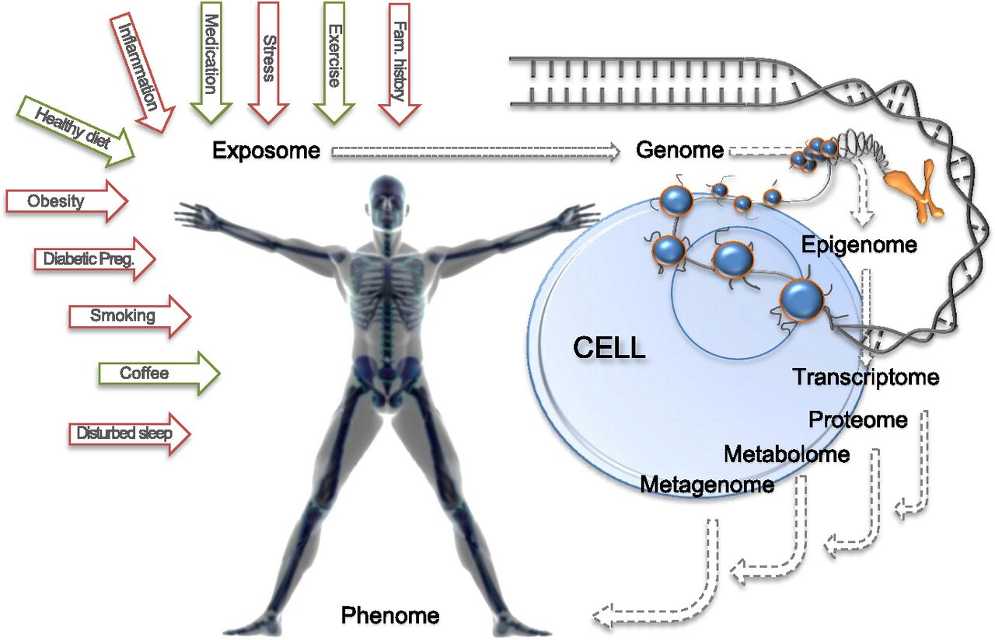
Expozom – síť příčin

Slide 56
Model „kolo“
Mausner & Kramer, 1985
„kolo“ příčin nemoci snižuje významnost agens jako jediného faktoru
Zdůrazňuje souhru fyzického, biologického a sociálního (produktivního) prostředí. Do mozaiky přináší také genetické vlohy.
Model nemoci, který rozlišuje mezi „nezbytnými“ a „dostatečnými“ faktory.14

Slide 57
Nezbytné vs. dostatečné faktory
Nezbytnou příčinou je kauzální faktor, jehož přítomnost je nutná pro vznik účinku. Pokud se nemoc nevyvíjí bez přítomného faktoru, označujeme příčinný faktor jako „nezbytný“.
Dostatečnou příčinou je „minimální soubor podmínek, faktorů nebo událostí potřebných k dosažení daného výsledku.
Faktory nebo podmínky, které tvoří dostatečnou příčinu, jsou
nazývané příčiny komponent.

Slide 58
Příklad
Tuberkulózní bacil je nutný k vyvolání tuberkulózy, ale sám o sobě nemusí vždy onemocnění způsobit.
Tuberkulózní bacil je tedy nezbytnou, nikoli dostatečnou příčinou.
To platí pro většinu infekčních příčin.

Slide 59
Rothmanův model příčin nemoci
Rothmanův model zdůrazňuje, že příčiny nemoci zahrnují soubor faktorů.
Tyto faktory představují „kousky koláče“, kde teprve „celý koláč“ (kombinace faktorů) je dostatečnou příčinou nemoci či syndromu.
Ukazuje, že onemocnění může mít více než jednu dostatečnou příčinu, přičemž každá dostatečná příčina se skládá z několika faktorů.

Slide 60
Příčiny komponent a kauzální koláče
Faktory představované částmi koláče v tomto modelu se nazývají příčiny komponent.
Každá jednotlivá složka je zřídkakdy dostatečnou příčinou sama o sobě, ale může být nezbytná pro příčinu onemocnění.
Kontroly nemoci lze dosáhnout odstraněním jedné ze složek v každém „koláči“ a pokud by existoval faktor společný pro všechny „koláče“ (nezbytná příčina), nemoc by byla odstraněna odstraněním samotné.

Slide 61
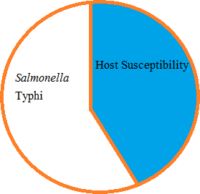
Kauzální komplement (Causal Pie)
Kauzální komplement ≡ soubor faktorů, které doplňují dostatečný kauzální mechanismus
Příklad: tyfus
Nezbytný prostředek Salmonella enterica ser Typhi
Kauzální doplněk „Citlivost“

Slide 62
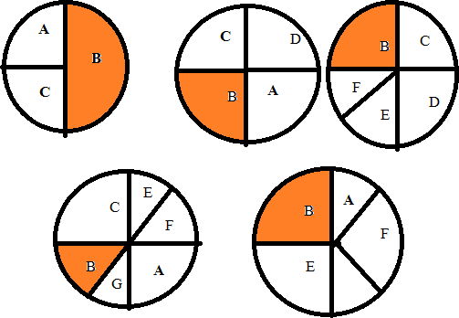
Kauzální komplement
Nezbytná příčina = nalezena ve všech případech (B) Přispívající příčina = nutná v některých případech (A, C, D, E,
F), ale ne ve všech případech. Dostatečná příčina = soubor nezbytných a přispívajících příčin, díky nimž je nemoc u jednotlivce nevyhnutelná

Slide 63
Děkuji za pozornost

